Slide 1


БИОГРАФИЯ · 1707–1778
Карл Линней
— отец систематики
Шведский учёный, который навёл порядок во всём живом мире.
Выполнила: Самушенко Вероника, ученица 5г класса

Slide 2
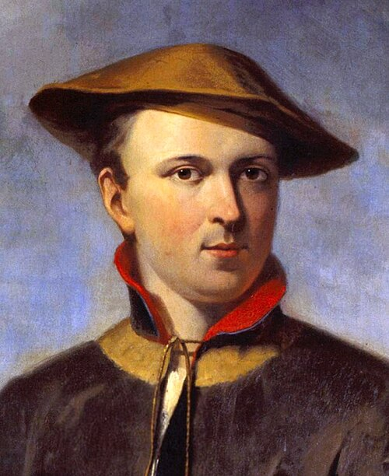

ЕГО БИОГРАФИЯ
Путь Карла Линнея
Родился в Швеции в семье пастора.
С детства любил растения.
Учился на врача и ботаника.
Доктор медицины в Голландии.

Slide 3

ГЛАВНОЕ ОТКРЫТИЕ
Двойные названия
Линней дал каждому виду два слова: сначала род, потом вид. Теперь учёные всех стран понимают друг друга.
FELIS CATUS
ROSA CANINA
HOMO SAPIENS
домашняя кошка
шиповник
человек разумный

Slide 4

КАК ЭТО УСТРОЕНО
Лестница живого мира
Живой мир Линней расположил по группам одна внутри другой — как матрёшки.
КЛАСС
самая большая группа похожих существ
ОТРЯД / ПОРЯДОК
поменьше, внутри класса
РОД
очень похожие друг на друга
ВИД
самая маленькая группа — одно существо

Slide 5

ИНТЕРЕСНЫЕ ФАКТЫ
Знаешь ли ты?
Назвал человека Homo sapiens — «человек разумный».
Книга «Система природы» (1735) описывает весь живой мир.
«Виды растений» (1753) — описания всех известных растений.
Символы ♂ и ♀ для мужского и женского придумал он.

Slide 6


ИТОГ
Спасибо
за внимание!
Систему Линнея используют учёные всего мира и по сей день.
Выполнила: Самушенко Вероника, ученица 5г класса

